Slide 1
Informatievaardigheden
Economische Hogeschool
2022
Jos Knubben

Slide 2
Waar gaat het over?
Betrouwbare bronnen
HBO-niveau
Surface web / deep web
Zoektermen
Databanken
Bronvermelding

Slide 4
Visible web of surface web
Deep web
(Niét hetzelfde als Dark web)

Slide 5
Wat zoek je?
Boeken
Artikelen : vakliteratuur of wetenschappelijk
Bedrijfsgegevens
Onderzoeksdata
Statistieken / grafieken
Wet- en regelgeving
Op papier of digitaal

Slide 6
Hoe oriënteer je je op je onderwerp?
Ga uit van je voorkennis
Vul aan met bronnen (bijv. studieboeken, Wikipedia…)
Noteer sleutelbegrippen: vaktermen, auteurs, bronnen …
Maak evt. een mindmap

Slide 7
Hoe zoek je?
Met één woord?
Of stel je een vraag?
Alleen de eerste pagina met resultaten, of kijk je verder?
Geavanceerde zoekopties?

Slide 8
Weet wat je zoekt
Periode
Taal
Geografie
Type document
Niveau
Dan weet je ook beter wat je níet zoekt.

Slide 9
En weet hoe je het beste zoekt
Een combinatie van goede zoektermen en de juiste filters geeft het beste resultaat.
Varieer met je zoektermen.
Varieer met bronnen.

Slide 10
Zoektermen
Noteer de kernwoorden uit je onderzoeksvraag en vul aan met:
variaties: enkelvoud, meervoud
synoniemen
bredere en smallere termen
spellingsvarianten
vertalingen -> Engels!
Denk aan vaktermen!

Slide 11
Voorbeeld: parkeerproblematiek
Variaties: parkeerprobleem, parkeerproblemen
Synoniemen : parkeerdrukte
Verwante, bredere en smallere termen : parkeren, betaald parkeren, parkeercapaciteit, parkeervignet, parkeerbeleid, parkeeroverlast, carpoolen
Spellingsvarianten
Vertalingen : paid parking

Slide 12
Verfijn je zoekopdracht met filters
“ “ (dubbele aanhalingstekens) | Zoek exacte tekst | “electrische fiets”
* (asterisk of sterretje) | Trunceren of vervangen | parke*
Filetype: | bestandstype | Filetype:pdf
Insite: | Zoek binnen website | insite:rijksoverheid.nl
Inurl: | Zoek binnen de adressen van websites | inurl:heineken
AND | Beide termen moeten voorkomen | bedrijfsethiek AND “strategisch management”
OR | Een van beide termen moet voorkomen | Fiets OR rijwiel
NOT | Tweede term uitsluiten | Fiets NOT e-bike

Slide 13
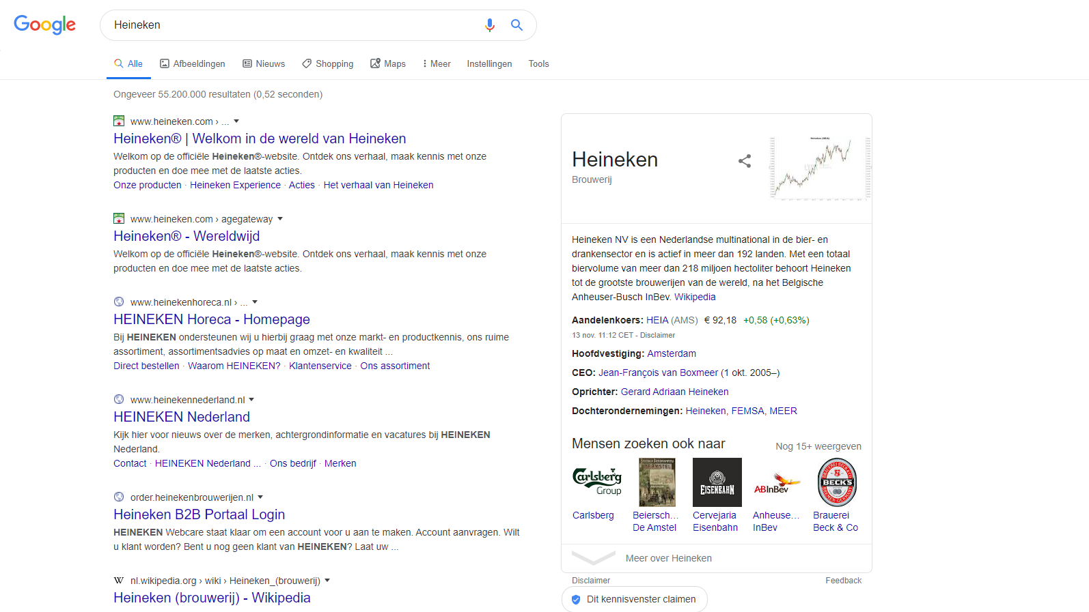
Google

Slide 14
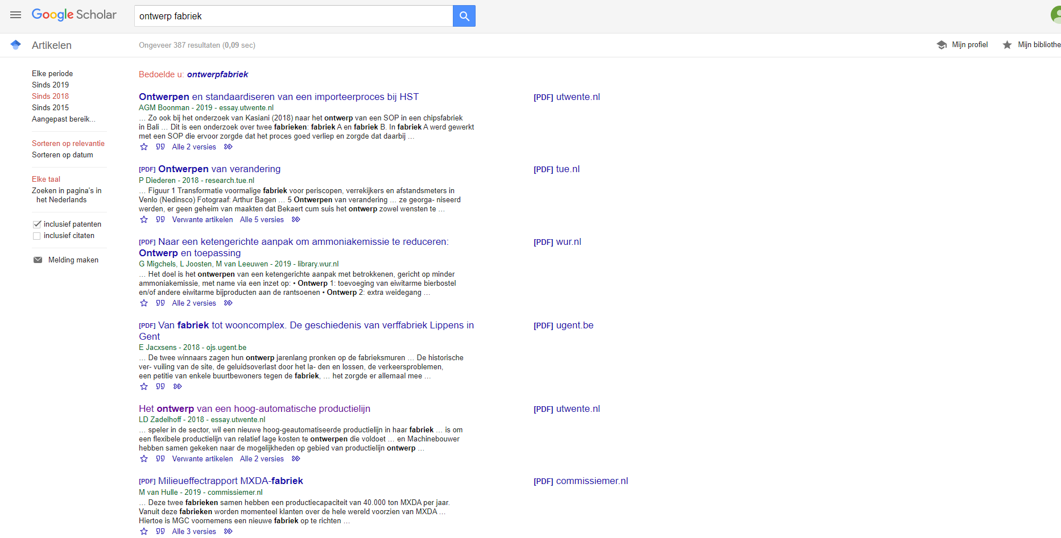
Google Scholar
scholar.google.nl

Slide 15
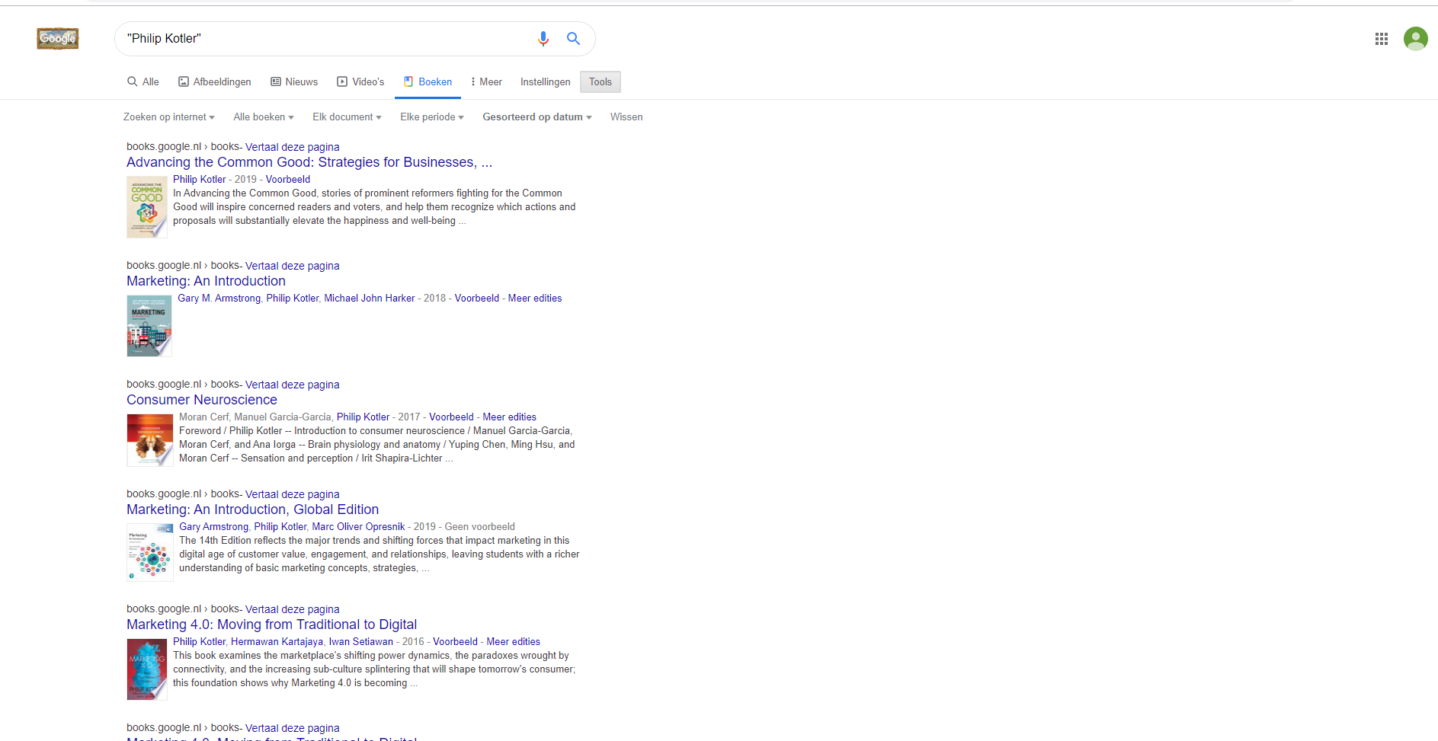
Google Books
books.google.nl

Slide 16
Criteria bronnen
Hoe betrouwbaar is de bron?
Auteur
Taalgebruik
Organisatie of instelling
Doelgroep
Objectiviteit
Actualiteit
Bronvermelding
Notes:
De mogelijke criteria bij boeken en artikelen gelden ook voor internetbronnen. Al zal daar de betrouwbaarheid en deskundigheid soms wat lastiger te achterhalen zijn.
Ook hier is het goed om zelf een aantal voorbeelden achter de hand te houden van websites betreffende je vakgebied. Je kent beslist een aantal goede websites die je de studenten kunt tonen en daarbij de criteria waarop je dat baseert.
Eventueel kan de site van www.martinlutherking.org als voorbeeld genomen worden. Deze site kom je na een zoekactie via Google eigenlijk altijd tegen. Je vindt er artikelen, verwijzingen, foto’s ? Schijn bedriegt: Zie onderaan de pagina. Daar vind je dat deze website wordt beheerd door het Stormfront. De website leidt dus naar een extreemrechtse, fascistische website.

Slide 17
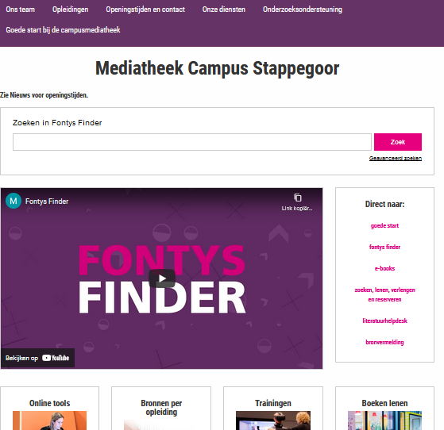
Digitale mediatheek
https://fontys.nl/Stappegoor.htm
Betrouwbare informatie
Vakspecifieke informatie
Informatie op HBO- en wetenschappelijk niveau
Betaalde informatie binnen Fontys vrij toegankelijk

Slide 18
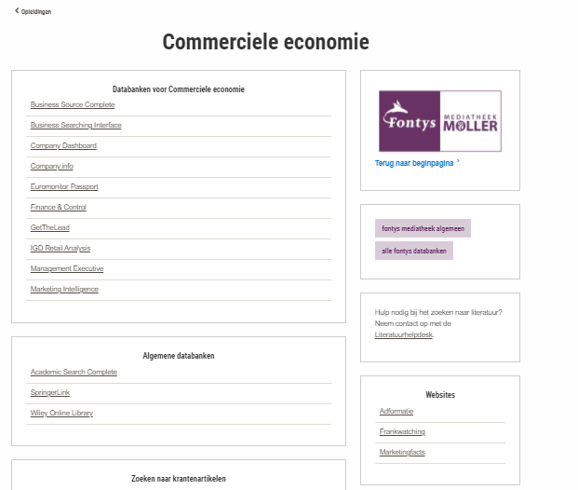
Opleidingen->Commerciele economie
Pagina op maat
Databanken economie, marketing en management
Krantenbanken
Wetenschappelijke publicaties en data
Statistische gegevens
Tijdschriften (papier en digitaal)

Slide 19
Zoekhulp

Slide 20
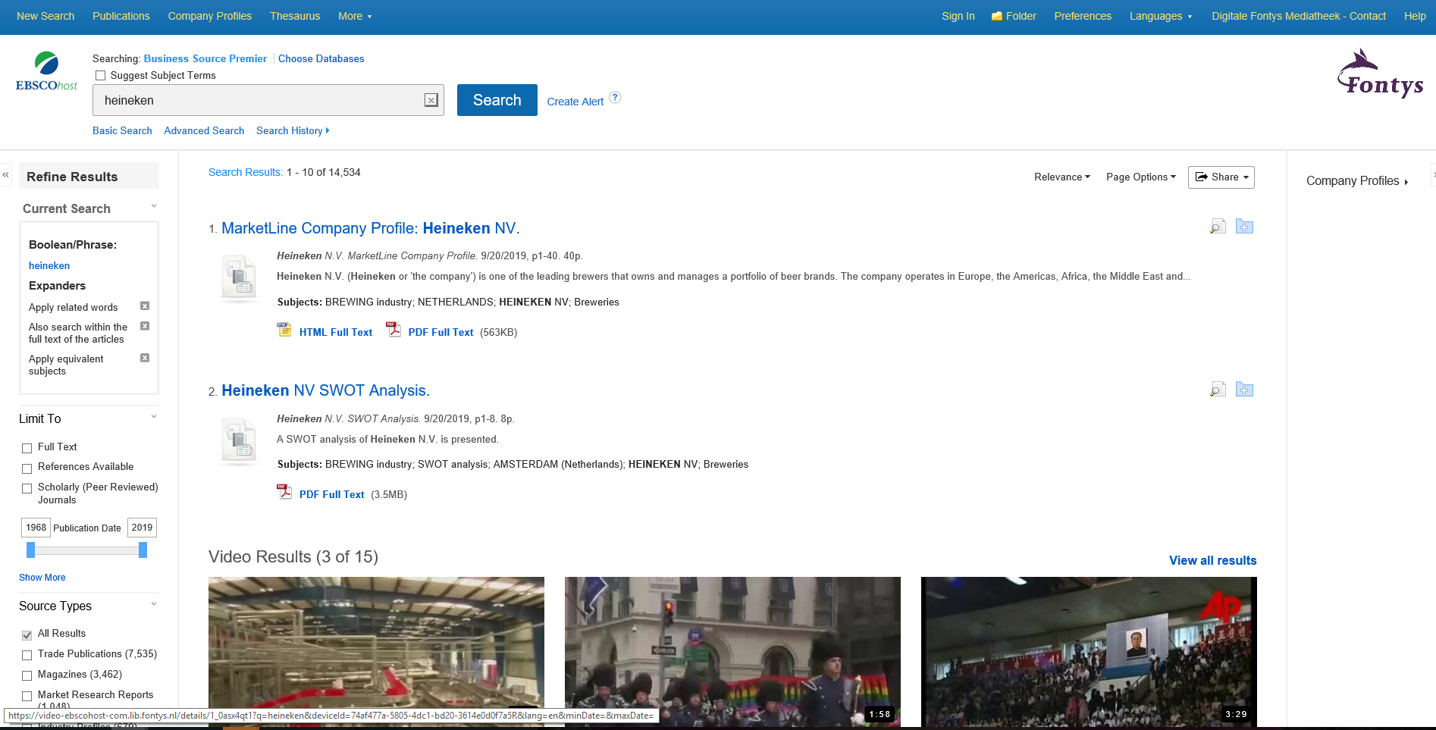
Business Source Complete
Internationale economische onderzoeksdatabank.
Ruim 2200 full-text tijdschriften over o.a. management en marketing.
Rapporten over de belangrijkste internationale bedrijven, branches en markten en landen.

Slide 21
Wetenschappelijk Onderzoek

Slide 22
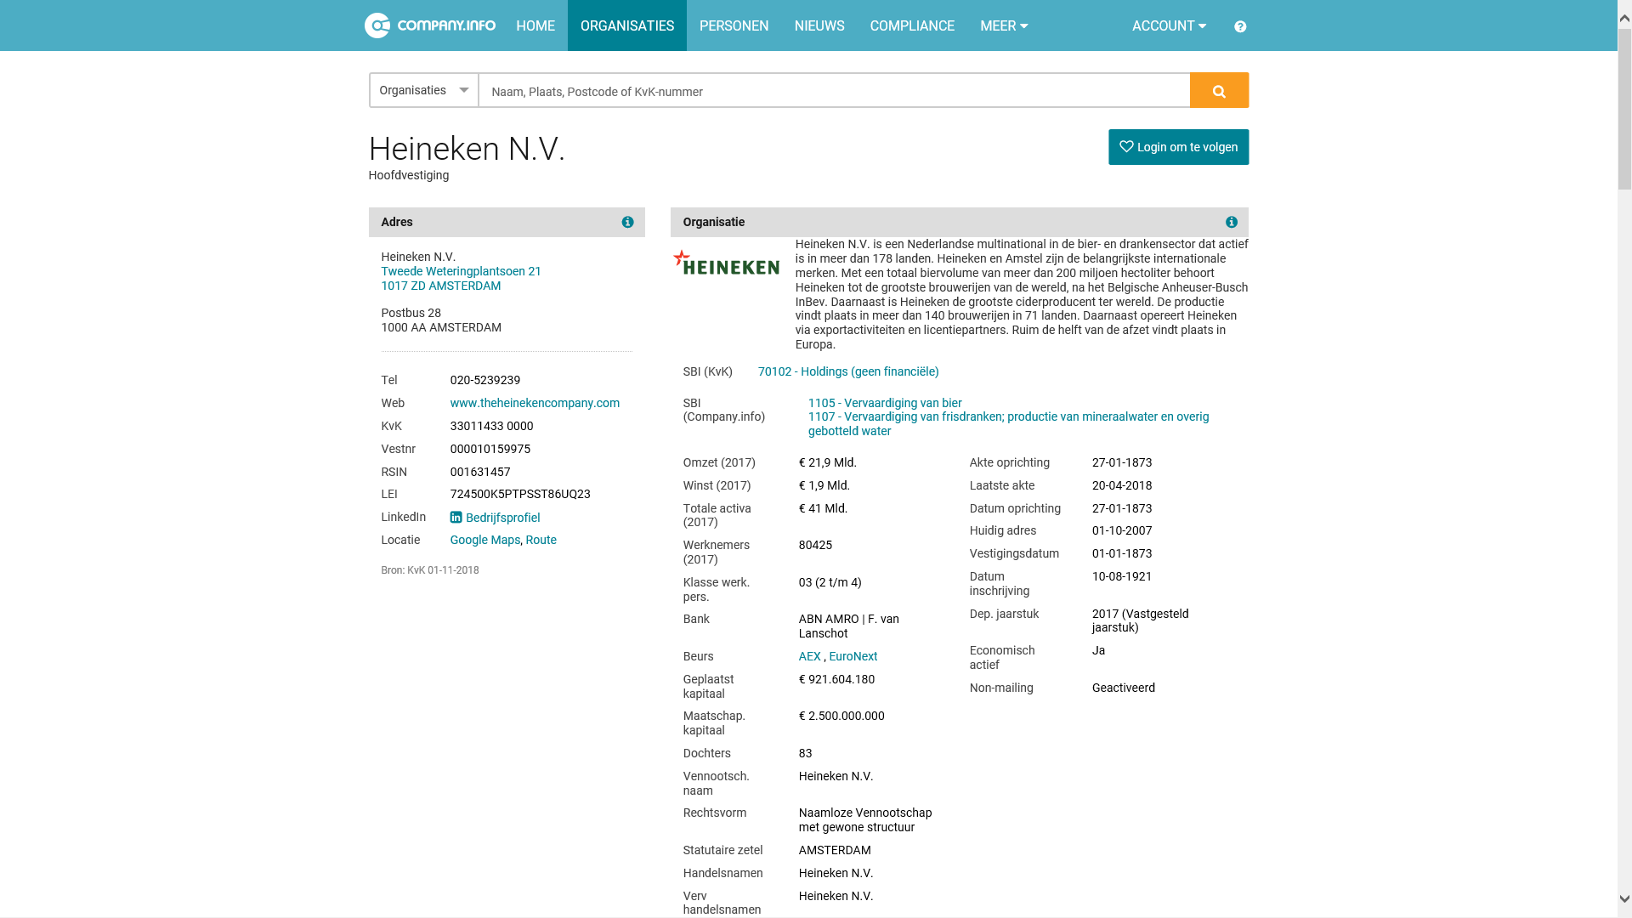
Company.Info
Bedrijfsinformatie van alle Nederlandse ondernemingen en overheidsorganisaties, plus bedrijven met een Nederlandse vestiging.

Slide 23
Euromonitor Passport
Statistische gegevens en gedetailleerde rapporten over 27 industrieën, aangevuld met demografische, macro- en sociaaleconomische data en diepgaande analyses over consumentengedrag en de economie in 210 landen.

Slide 24
Statista
Internationale statistieken marktonderzoek.
Meer dan 600 bedrijvencategorieën.
Focus op Duitsland, VS, VK en China.

Slide 25
CBS Statline
Databank van het Centraal Bureau voor de Statistiek.
Statistieken uit de Nederlandse maatschappij en economie.

Slide 26
Bronvermelding
De APA richtlijnen uitgelegd
(Uitgave SURF)
Handleiding APA en Word

Slide 27
In de tekst
Citaat:
Altijd tussen “dubbele aanhalingstekens”
Tussen haakjes (Achternaam auteur(s), jaartal, p. x)
Voorbeelden
“De eerste stap die je neemt, is in feite een probleem- en situatieanalyse” (Migchelbrink, 2006, p. 68)
Migchelbrink (2006) zegt “De eerste stap die je neemt, is in feite een probleem- en situatieanalyse” (p. 68)

Slide 28
Voorbeelden bronnenlijst
In literatuurlijst
Boek
Auteur, A. (jaar van uitgave). Titel cursief. Naam uitgever.
Tijdschriftartikel (Online)
Auteur, A. (jaar van uitgave). Titel van het artikel. Naam Tijdschrift, jaargang(nummer), eerste paginanummer-laatste paginanummer. https://doi.org/xxxx
Internetbron
Auteur, A. (jaar van uitgave, dag maand). Titel webpagina. Naam website. Geraadpleegd op dag maand jaar, van http://xxxx of https://xxxxx

Slide 29
Nog vragen?
Vragen over zoeken…?
Literatuurverwijzing …?
Neem contact op met de Literatuurhelpdesk
Mailadres:
literatuurhelpdeskmoller@fontys.nl
29

